Slide 1
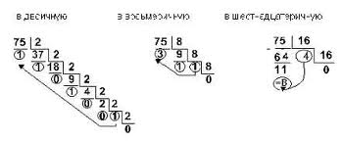
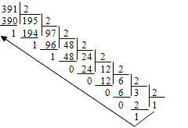
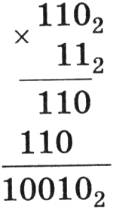
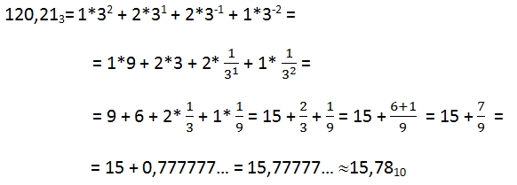
1 уровень
2 уровень
3 уровень
4 уровень

Slide 2
Числовой квест
по теме
«Системы счисления»
Код – это ответы на задания
выполненные по порядку
Заполняй лист отчета!

Slide 3
1 уровень
Переведи из 2 с.с. в 8 с.с. в код запиши сумму
этих чисел в 8 с.с.
101101
11010001
1100
11101
2. Переведи из 2 с.с. в 16 с.с. в код запиши сумму
этих чисел в 16 с.с.
10100010
110011
10110101
10011001

Slide 4
2 уровень
1. Дано: а=ЕА₁₆ , b=354₈. Какое из чисел С, записанных в двоичной системе счисления, удовлетворяет неравенству а<c<d?
11101010₂ 2) 11101000₂
3) 11101011₂ 4) 11101100₂
2. Дано: а=Е7₁₆ , b=351₈. Какое из чисел С, записанных в двоичной системе счисления, удовлетворяет неравенству а<c<d? ?
11101010₂ 2) 11101000₂
3) 11101011₂ 4) 11101100₂
В код запиши номер правильного ответа

Slide 5
3 уровень
1. Какое из чисел является наименьшим?
E6₁₆ 2) 347₈
3) 11100101₂ 4) 232
2. Какое из чисел является наибольшим?
9B₁₆ 2) 234₈
3) 10011010₂ 4) 153
В код запиши номер правильного ответа

Slide 6
4 уровень
В код запиши номер правильного ответа
1. Для каждого из перечисленных ниже десятичных чисел построили двоичную запись. Укажите число, двоичная запись которого содержит наибольшее количество значащих нулей.
1) 3 2) 8 3) 11 4) 15
2. Для каждого из перечисленных ниже десятичных чисел построили двоичную запись. Укажите число, двоичная запись которого содержит наибольшее количество значащих нулей.
1) 13 2) 18 3) 21 4) 25

Slide 7
5 уровень
В код запиши номер правильного ответа
1. Даны 4 числа, они записаны с использованием различных систем счисления. Укажите среди этих чисел то, в двоичной записи которого содержится ровно 5 единиц. Если таких чисел несколько, укажите наибольшее из них.
1) 31₁₀ * 8₁₀ + 1₁₀ 2) F0₁₆ + 1₁₀ 3) 351₈ 4) 11100011₂
2. Даны 4 числа, они записаны с использованием различных систем счисления. Укажите среди этих чисел то, в двоичной записи которого содержится ровно 4 единицы. Если таких чисел несколько, укажите наибольшее из них.
1) 15₁₀ * 16₁₀ + 4₁₀ 2) D7₁₆ + 1₁₀ 3) 344₈ 4) 11100001₂

Slide 8
6 уровень
1. Запись числа 2B₁₆ в некоторой системе счисления выглядит так: 111_{N}. Найдите основание системы счисления N. (В код запиши основание)
2. Найдите основание системы счисления, в которой выполнено сложение: 144 + 24 = 201. (В код запиши основание)

Slide 9
7 уровень
Решите уравнение 42₅+х=1122₃. Ответ запишите в четверичной системе счисления. Основание системы счисления указывать не нужно.
2. Решите уравнение 100₇+х=230₅ . Ответ запишите в шестеричной системе счисления. Основание системы счисления указывать не нужно.

Slide 10
Числовой квест, закончен!
ПОЗДРАВЛЯЮ!

Slide 11
Заполни анкету!
https://docs.google.com/forms/d/115zyE8MXgnRuXlaGdEMx5kq9kqTggCgOUS7vNs5DLtY/viewform

Slide 12
Спасибо за урок!!!

